Slide 1
MODUL NOMI: “TARBIYACHINING PEDAGOGIK FAOLIYATINI REJALASHTIRISH
2,3,4-MAVZU: BOLALARNING RIVOJLANISH XARITASINI YILLIK YAKUN HISOBOTINI RASMIYLASHTIRISH

Slide 2
REJA:
1.OʻQUV YILI DAVOMIDA OLIB BORILADIGAN PEDAGOGIK KUZATISHLAR VA ULARNI QAYD ETISH
2.KUZATUV ASOSIDA YIL BOSHIDA QOʻYILGAN VAZIFALAR QANDAY HAL QILINGANI BAHOLANADI
2.3.4-MAVZU: BOLALARNING RIVOJLANISH XARITASINI YILLIK YAKUN HISOBOTINI RASMIYLASHTIRISH

Slide 3

RIVOJLANISH XARITASI
Bolalarning rivojlanish xaritasi ularning rivojlanishini hujjatlashtirishning asosiy shaklidir.
Bolaning rivojlanish xaritasini to‘ldirish uchun uch bosqichdan iborat bo‘lgan kuzatish olib boriladi: dastlabki (o‘quv yili boshida), oraliq (o‘quv yili o‘rtasida) va yakuniy (o‘quv yili yakunida).

Slide 4
Kuzatishning bu turi birinchi yarim yillik oxiri (dekabr, yanvar)da o‘tkaziladi. Bunday kuzatishni o‘tkazishdan maqsad bolaga nisbatan tanlangan metodikaning to‘g‘riligini aniqlash, rivojlanish dinamikasini belgilashdan iborat. Mazkur kuzatish natijalariga ko‘ra, pedagog, boshqa mutaxassislar bilan hamkorlikda, zarurat tug‘ilgan holatlarda pedagogik jarayonga tuzatishlar kiritishi mumkin. O‘quv yili oxirida (odatda may oyida) pedagog yakuniy kuzatish o‘tkazadi. Mazkur kuzatish asosida yil boshida qo‘yilgan vazifalar qanday hal qilingani baholanadi, mazkur bola rivojida kutilayotgan yangi natijalarni hisobga olgan holda keyingi pedagogik jarayondan ko‘zda tutiladigan maqsadlar belgilanadi.

Slide 5
Kuzatish o‘tkazishda quyidagi tamoyillarga tayanish lozim:
• kuzatish bola uchun odatiy sharoitda amalga oshiriladi va bolaga yordam berishga yo‘naltirilgan bo‘ladi;
• bola rivoji borasida yanada xolis tasavvur hosil qilish uchun kuzatish kamida ikki hafta (yoki bir oy) mobaynida olib boriladi;
• pedagog bola to‘g‘risidagi ma’lumotlarni ota-onalar yoki tashkilotning boshqa xodimlari bilan suhbatlar jarayonida olishi mumkin;
• pedagog bolaning moyilliklari, qiziqishlariga, uning muloqot qilish va bilim olish xususiyatlariga e’tibor qaratishi lozim.

Slide 6
3-6 yoshdagi bolalarni oraliq va yakuniy kuzatish natijalariga ko‘ra, ushbu bolaning rivojlanish sohalari bo‘yicha rivojlanishida kutilayotgan yangi natijalarni hisobga olgan holda keyingi pedagogik jarayonning maqsadlari aniqlanadi.
6-7 yoshdagi bolalar uchun (MTT bitiruvchisi) faqat oraliq kuzatish maqsadlari aniqlanadi, yakuniy kuzatishdan so‘ng bolaning maktabga tayyorligi xaritasi to‘ldiriladi

Slide 7
Bolaning familiyasi, ismi: ____________________________________________________________
Уoshi: __________________________________________________
Tug‘ilgan sanasi: ______________________________________________
Jinsi: ______________________________ (O‘g‘il /Qiz)
Pedagog: _________________________________________________________________________________________________________
Kuzda to‘ldirilgan sana: __________________________________________________
Qishda to‘ldirilgan sana: ___________________________________________________
Bahorda to‘ldirilgan sana: __________________________________________________
4-5 yoshli bolaning rivojlanish xaritasi

Slide 8
4-5 yoshli bolaning rivojlanish xaritasi
Bolaning familiyasi, ismi: Baxtiyorov Amirxon Bobirjon o‘g‘li
yoshi: 4yosh 4 oylik
Tug‘ilgan sanasi: 1 may 2018 yil
Jinsi: o‘g‘il (O‘g‘il /Qiz)
Pedagog: Rizaeva Munisxon Maxkamovna
Mo‘minova Nargiza Sabitdjanovna
Kuzda to‘ldirilgan sana: 28.09.2022 yil
Qishda to‘ldirilgan sana: 31.01.2023 yil
Bahorda to‘ldirilgan sana: 26.05.2023 yil

Slide 9
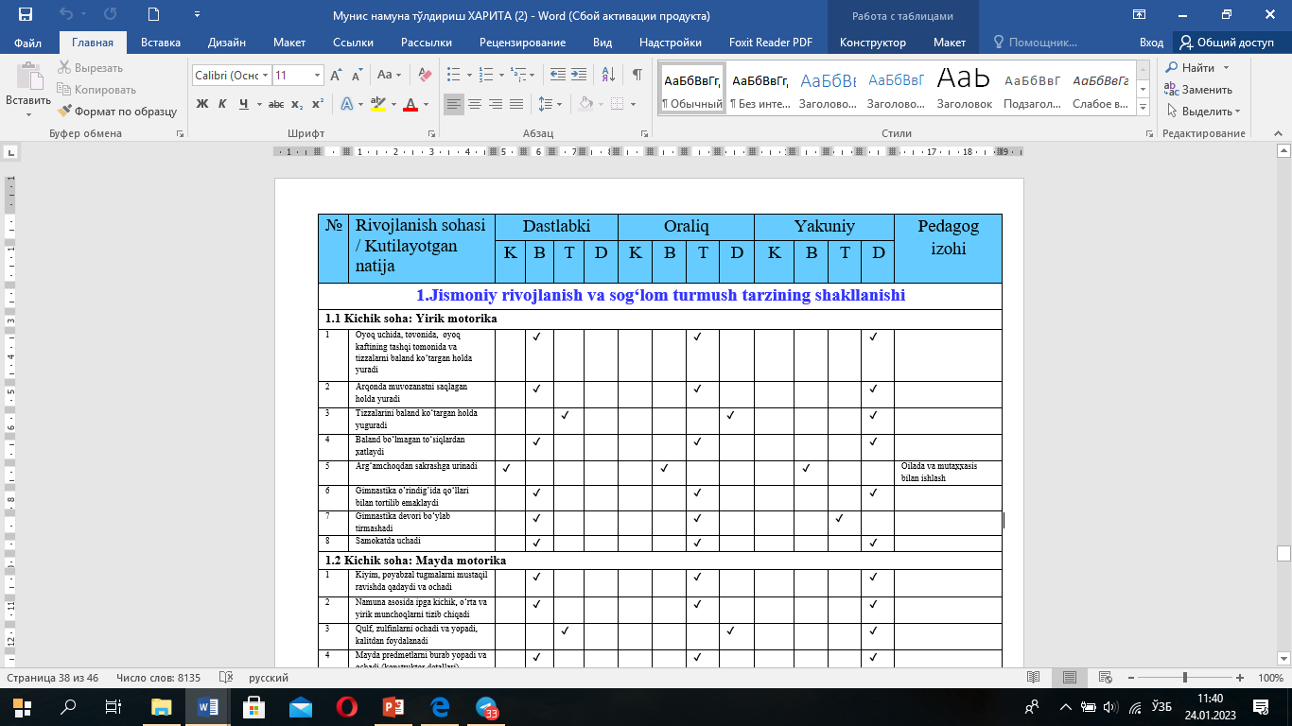

Slide 10
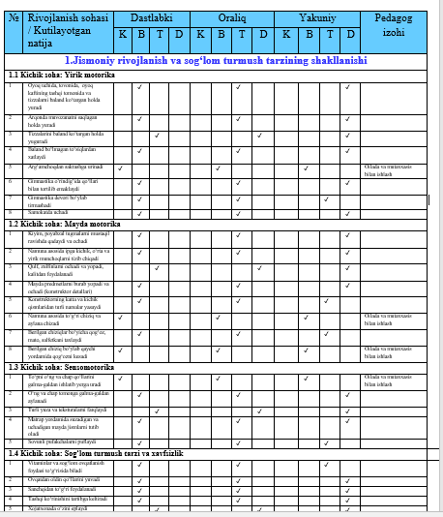
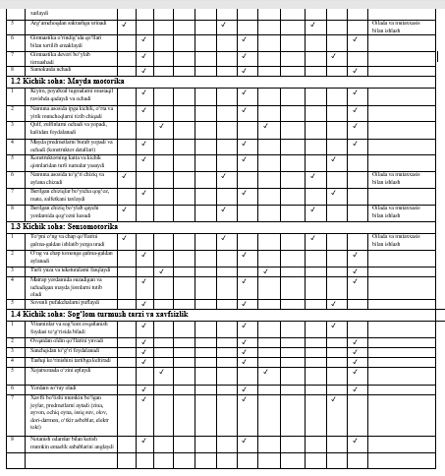

Slide 11
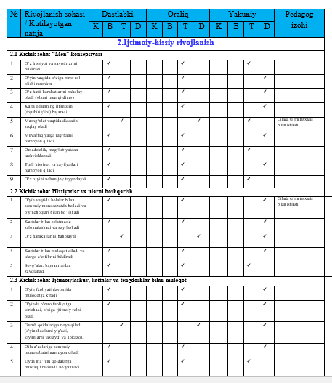
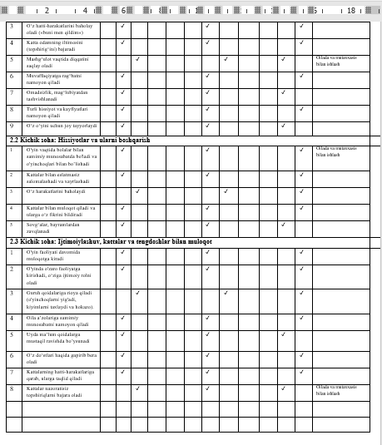

Slide 12
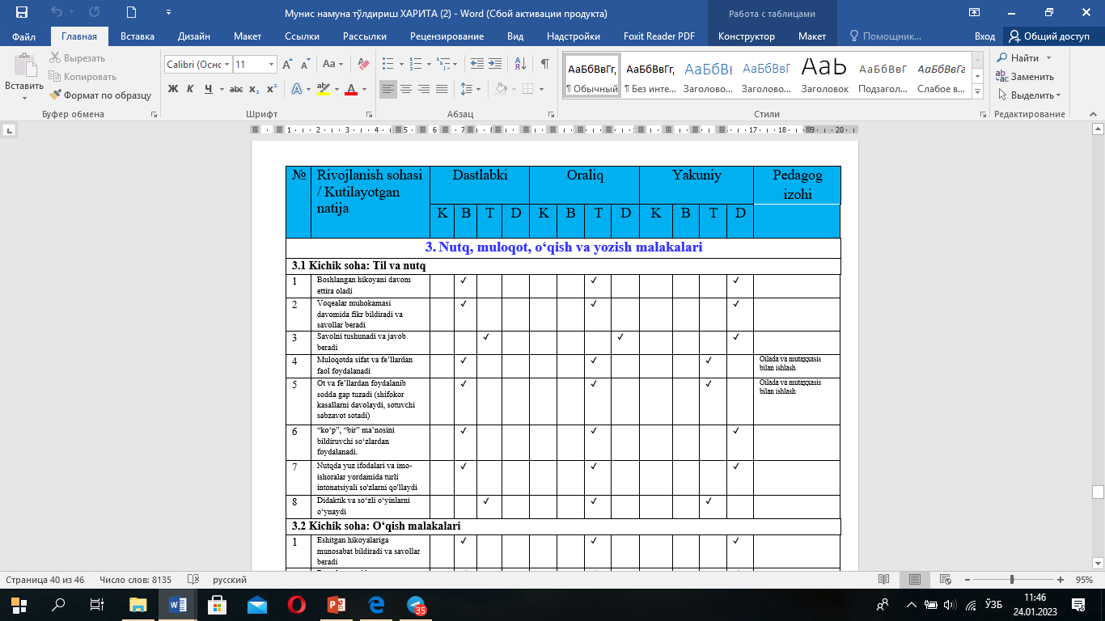
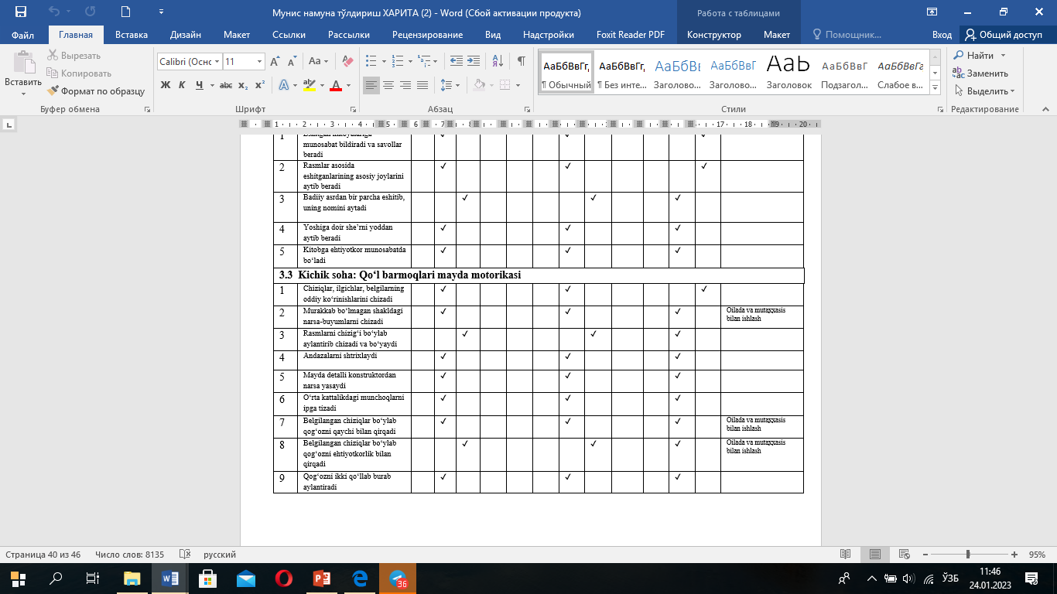

Slide 13
№1 maqsadlarni aniqlashtirish (Oraliq kuzatishdan so‘ng) Sana 28.01.2023 yil
Jismoniy rivojlanish va sog‘lom turmush tarzining shakllanishi
1.Arg‘amchoqdan sakrashga urinadi , gimnastika devori bo‘ylab tirmashadi yirik motorikani rivojlantirish;
To‘pni o‘ng va chap qo‘llarini galma-galdan ishlatib yerga uradi sensomotorikani rivojlantirish ustida bola bilan jismoniy tarbiya yo‘riqchisi bilan ishlash.
2. Namuna asosida to‘g‘ri chiziq va aylana chizadi ,berilgan chiziq bo‘ylab qaychi yordamida qog‘ozni kesadi mayda motorikani rivojlantirish ustida bola bilan yakka ishlarni kunning ikkinchi yarmida rivojlantirish.
Ijtimoiy-hissiy rivojlanish
1. Mashg‘ulot vaqtida diqqatini saqlay oladi “Men” konsepsiyasini rivojlantirish ustida bola bilan psixolog bilish jarayonini , o‘yin vaqtida bolalar bilan samimiy munosabatda bo'ladi va o'yinchoqlari bilan bo’lishadi hissiyotlar va ularni boshqarish kichik soha indikatorini, kattalar nazoratisiz topshiriqlarni bajara oladi bajarishda ijtimoiylashuv, kattalar va tengdoshlar bilan muloqot indikatorini rivojlantiruvchi didaktik materiallar bilan ishlash.
2. Bolani psixologik xususiyatlarini hisobga olgan holda oila bilan hamkorlikda ijtimoiy-hissiy rivojlanish sohasini rivojlantirish kutilayotgan natijaga mos ravishda shakllantirish
Nutq, muloqot, o‘qish va yozish malakalari
1. Muloqotda sifat va fe’llardan faol foydalanadi , ot va fe’llardan foydalanib sodda gap tuzadi (shifokor kasallarni davolaydi, sotuvchi sabzavot sotadi) til va nutq kichik sohani shakllantirishda horijiy til o‘qituvchisi bilan hamkorlikda kichik soha indikatorini rivojlantiruvchi didaktik materiallar bilan ishlash.
2. Murakkab bo‘lmagan shakldagi narsa-buyumlarni chizadi, belgilangan chiziqlar bo‘ylab qog‘ozni qaychi bilan qirqadi, qo‘l barmoqlari mayda motorikasi kichik sohani shakllantirishda oilalar bilan hamkorlikda kichik soha indikatorini rivojlantiruvchi didaktik materiallar bilan ishlashda kvest o‘yinlaridan foydalanish
Bilish jarayonining rivojlanishi
1. Tirik jonzotlarning asosiy ehtiyojlarini aytadi (hayvonlar: oziqlanishadi, nafas olishadi, harakatlanishadi va hokazo), suv, havoning hayot uchun ahamiyatini aytadi intellektual-bilish malakalari kichik sohani shakllantirishda oilalar bilan hamkorlikda kichik soha indikatorini rivojlantiruvchi didaktik materiallar bilan ishlashda “Mening do‘stim” mavzusidagi ekologik kvest o‘yinlaridan foydalanish.
2. Tartib bilan sanaydi , butun va qismlar tushunchalarini tushunadi indikatorini shakllantirishda oilalar bilan hamkorlikda elementar matematik malakalarni kichik sohasini , konstruksiyalar yasaydi, pazl, Lego, boshqotirmalar yig‘adi tadqiqiy-bilish va samarali refleksiv faoliyat kichik soha indikatorini rivojlantiruvchi didaktik materiallardan iborat amaliy topshiriqlar asosida ta’limiy o‘yinlaridan foydalanish.
Ijodiy rivojlanish
1. Ba'zi cholg‘u asboblari pianino, dutor, doira) tovushini ajrata oladi , musiqa ritmiga mos raqsga tusha oladi ko‘rsatkichi dunyoni badiiy tasavvur etish kichik soha indikatorini, musiqa asbobida chaladi (qo'ng'iroqcha, doira, metallofon) , musiqa rahbar, xoreograf bilan hamkorlikda rivojlantiruvchi didaktik materiallar bilan ishlash.
2. Buyum shaklini aniq tasvirlagan holda, detallarga boy tasvirlar chizadi, syujetli rasm, personaj va jismlarni chizadi , kattalar yordamida barmoq teatrlarini sahnalashtirishda ishtirok etadi, musiqa ritmiga mos raqsga tusha oladi badiiy-ijodiy qobiliyatlar kichik soha indikatorini oilalar bilan hamkorlikda rivojlantiruvchi didaktik materiallardan iborat amaliy topshiriqlar asosida ta’limiy o‘yinlaridan foydalanish

Slide 14
№2 maqsadlarni aniqlashtirish (Yakuniy kuzatishdan so‘ng) Sana 28.05.2023 yil
Jismoniy rivojlanish va sog‘lom turmush tarzining shakllanishi
1.Arg‘amchoqdan sakrashga urinadi , gimnastika devori bo‘ylab tirmashadi yirik motorikani rivojlantirish; To‘pni o‘ng va chap qo‘llarini galma-galdan ishlatib yerga uradi sensomotorikani rivojlantirish ustida bola bilan jismoniy tarbiya yo‘riqchisi bilan ishlash.
2. Namuna asosida to‘g‘ri chiziq va aylana chizadi ,berilgan chiziq bo‘ylab qaychi yordamida qog‘ozni kesadi mayda motorikani rivojlantirish ustida bola bilan оилада амалий топшириқлар yarmida rivojlantirish.
Ijtimoiy-hissiy rivojlanish
1. Mashg‘ulot vaqtida diqqatini saqlay oladi “Men” konsepsiyasini rivojlantirish ustida bola bilan psixolog bilish jarayonini , o‘yin vaqtida bolalar bilan samimiy munosabatda bo'ladi va o'yinchoqlari bilan bo’lishadi hissiyotlar va ularni boshqarish kichik soha indikatorini rivojlantiruvchi didaktik materiallar bilan ishlash.
2. Bolani psixologik xususiyatlarini hisobga olgan holda oila bilan hamkorlikda ijtimoiy-hissiy rivojlanish sohasini rivojlantirish kutilayotgan natijaga mos ravishda shakllantirish
Nutq, muloqot, o‘qish va yozish malakalari
1. Muloqotda sifat va fe’llardan faol foydalanadi , ot va fe’llardan foydalanib sodda gap tuzadi (shifokor kasallarni davolaydi, sotuvchi sabzavot sotadi) til va nutq kichik sohani shakllantirishda horijiy til o‘qituvchisi bilan hamkorlikda kichik soha indikatorini rivojlantiruvchi didaktik materiallar bilan ishlash.
2. Murakkab bo‘lmagan shakldagi narsa-buyumlarni chizadi, belgilangan chiziqlar bo‘ylab qog‘ozni qaychi bilan qirqadi, belgilangan chiziqlar bo‘ylab qog‘ozni ehtiyotkorlik bilan qirqadi qo‘l barmoqlari mayda motorikasi kichik sohani shakllantirishda oilalar bilan hamkorlikda kichik soha indikatorini rivojlantiruvchi didaktik materiallar bilan ishlash hamda pedagogik mahoratni faollashtirish.
Bilish jarayonining rivojlanishi
1. Tirik jonzotlarning asosiy ehtiyojlarini aytadi (hayvonlar: oziqlanishadi, nafas olishadi, harakatlanishadi va hokazo), suv, havoning hayot uchun ahamiyatini aytadi intellektual-bilish malakalari kichik sohani shakllantirishda oilalar bilan hamkorlikda kichik soha indikatorini rivojlantiruvchi didaktik materiallar bilan ishlashda “Yer sayyorasi umumiy uyimiz” mavzusidagi ekologik kvest o‘yinlaridan foydalanish.
2. Tartib bilan sanaydi , butun va qismlar tushunchalarini tushunadi elementar matematik malakalar kichik sohani shakllantirishda oilalar bilan hamkorlikda indikatorini didaktik materiallardan iborat amaliy topshiriqlar asosida ta’limiy o‘yinlaridan foydalanish.
Ijodiy rivojlanish
1. Ba'zi cholg‘u asboblari pianino, dutor, doira) tovushini ajrata oladi , musiqa ritmiga mos raqsga tusha oladi ko‘rsatkichi dunyoni badiiy tasavvur etish kichik soha indikatorini, musiqa asbobida chaladi (qo'ng'iroqcha, doira, metallofon) , musiqa rahbar, xoreograf bilan hamkorlikda rivojlantiruvchi didaktik materiallar bilan ishlash.
2. Buyum shaklini aniq tasvirlagan holda, detallarga boy tasvirlar chizadi, syujetli rasm, personaj va jismlarni chizadi , musiqa ritmiga mos raqsga tusha oladi badiiy-ijodiy qobiliyatlar kichik soha indikatorini oilalar bilan hamkorlikda rivojlantiruvchi didaktik materiallardan iborat amaliy topshiriqlar asosida ta’limiy o‘yinlaridan foydalanish

Slide 15

Nazorat savollari:
1.Xaritalarni toʻldirishda nimalarga eʼtibor beriladi?
2.Tarbiyachi bola yutuqlari xaritasini yiliga necha marta toʻldiradi?
3. Hamkorlik ishi kimlar bilan olib boriladi?
4. Yakka tartibdagi ishni belgilashda qaysi hujjatlarda qayd etiladi?
5. Bolaning rivojlanish xaritalarini yuritishda qaysi ish hujjatlari oʻzaro mutanosib olib boriladi?
6. Oʻquv yili yakunida hisobotni yoritishda nimalarga alohida ahamiyat beriladi?
7. Tarbiyachi bola yutuqlari xaritasida erishilgan natijani qanday belgi bilan belgilaydi?

Slide 16
ADABIYОT VA MANBALAR RO‘YXATI
1.O‘zbekiston Respublikasining 2019-yil 16-dekabrdagi “Maktabgacha ta’lim va tarbiya to‘g‘risida” Qonuni.
2.Oʼzbekiston Respublikasi Prezidentining 2022-yil 28-yanvardagi “2022-2026-yillarga moʼljallangan yangi 3.Oʼzbekistonning taraqqiyot strategiyasi toʼgʼrisida”gi PF-60-sonli Farmoni.
4.Oʼzbekiston Respublikasi Prezidentining 2019-yil 8-maydagi “Oʼzbekiston Respublikasi maktabgacha taʼlim tizimini 2030-yilgacha rivojlantirish konsepsiyasini tasdiqlash toʼgʼrisida”gi PQ-4312-sonli Qarori.
5.O‘zbekiston Respublikasi Vazirlar Mahkamasining 2020-yil 22- dekabrdagi “Maktabgacha ta’lim va tarbiyaning Davlat standartini tasdiqlash to‘g‘risida”gi 802-sonli Qarori
6.O‘zbekiston Respublikasi Maktabgacha va maktab taʼlimi vazirligi huzuridagi Мaktabgacha taʼlim agentligining 2023-yil 28-avgustdagi “Maktabgacha taʼlim tashkilotlari pedagoglarining ish hujjatlarini tasdiqlash toʼgʼrisida”gi 99-sonli buyrugʼi T.:2023
7.Grosheva I.V., Mirziyoyeva Sh.Sh., Yevstafyeva L.G., Maxmudova D.T., Nabixanova Sh.B., Pak S.V., Nazarova V.A., Isxakova M.R., Abdunazarova N.F. O`zbekiston Respublikasi maktabgacha ta’lim tashkilotlari uchun “Ilk qadam” davlat o`quv dasturi (takomillashtirilgan ikkinchi nashr). Toshkent 2022-yil (o`zbek va rus tillarida)
8.Maktabgacha taʼlim muassasalarida taʼlim jarayonini mavzuli rejalashtirish (kichik guruh). Metodik qoʼllanma. – T.: 2018-y.
9.Maktabgacha taʼlim muassasalarida taʼlim jarayonini mavzuli rejalashtirish (oʼrta guruh).Metodik qoʼllanma. – T.: 2018-y.
10.Maktabgacha taʼlim muassasalarida taʼlim jarayonini mavzuli rejalashtirish (katta guruh). Metodik qoʼllanma. – T.: 2018-y.
11.Maktabgacha taʼlim muassasalarida taʼlim jarayonini mavzuli rejalashtirish (tayyorlov guruhi). Metodik qoʼllanma. – T.: 2018-y.
12.Shin A.V.,Mirziyoeva Sh.Sh.,Grosheva I.V.vaboshqalar. “Shaxsga yo‘naltirilgan yondashuv asosida ta’lim jarayonini rejalashtirish” T.:2020-y.
13.Is’hoqova M.R. , Fayzullaeva M.Z., Kucharov J.R., Azizova N.Q., Sultonova N.M. Maktabgacha yoshdagi bolalarni savodxonlikka oʼrgatish T.: 2018-y.
14. Abdullayeva N.Sh. Kelajak sari ilk taʼlim bilan: Variativ taʼlim ; – T.: “Iqtisod-moliya”, 2020-y. – 104 b.

Slide 17
E’tiboringiz uchun rahmat!

